Slide 1

PROGRAMACION ORIENTADA A OBJETOS
HANNA KATHERINE ABRIL GÓNGORA
KAROL ASLEY ORJUELA MAPE

Slide 2
PROGRAMACION ORIENTADA A OBJETOS
HANNA KATHERINE ABRIL GÓNGORA
KAROL ASLEY ORJUELA MAPE

Slide 3

Introducción
Como proyecto final del curso de Programación Orientada a Objetos (POO), desarrollamos un simulador de clima. Este proyecto demuestra la aplicación de conceptos clave de POO, como clases y herencia, además del uso de los principios SOLID, para modelar y predecir condiciones climáticas. El simulador ofrece predicciones relativamente precisas y una interfaz intuitiva, destacando nuestra capacidad para diseñar e implementar sistemas complejos mediante POO.

Slide 4



Mostrar la precisión y funcionalidad del simulador: Probar y validar la exactitud de las predicciones climáticas generadas por el simulador mediante ejemplos prácticos.
Objetivos
Demostrar la implementación de conceptos de POO: Presentar cómo se utilizaron clases, herencia, y polimorfismo en el desarrollo del simulador de clima.
Exhibir la interfaz de usuario y experiencia de uso: Presentar la interfaz gráfica del simulador, destacando su usabilidad y las opciones de interacción disponibles para el usuario.

Slide 5




Codigos
simulador_clima_logic
frame_resultado
simulador_clima_ui
frame_ingreso
image_manager

Slide 6
simulador_clima_ui
Este modulo configura la interfaz gráfica principal de la aplicación SkyScape utilizando Tkinter. Define la ventana principal con su diseño, título y componentes como botones y etiquetas. También maneja la lógica de cálculo del clima al recopilar datos ingresados por el usuario y crear una nueva ventana con los resultados.

Slide 7
simulador_clima_logic
Este módulo define la lógica principal para la simulación del clima. Contiene las clases abstractas y concretas que calculan las condiciones climáticas basadas en datos como temperatura, humedad y presión. También incluye la funcionalidad para obtener el clima actual de una ciudad mediante una API.

Slide 8
frame_ingreso
Este módulo define el marco (frame) de entrada de datos en la interfaz gráfica. Proporciona campos de entrada para que el usuario ingrese la ciudad, fecha, temperatura, humedad y presión. Además, convierte automáticamente el texto de la ciudad a mayúsculas.

Slide 9
frame_resultado
Este código define el marco (frame) de resultados que se muestra después de calcular el clima. Muestra el tipo de clima determinado, junto con detalles adicionales como la ciudad, fecha, temperatura, humedad y presión, además de una imagen representativa del clima.

Slide 10
image_manager
Este modulo se usa para gestionar imágenes del programa, de interfaz gráfica, facilitando la visualización de diferentes condiciones climáticas. La clase almacena rutas de imágenes correspondientes a varios tipos de clima y proporciona métodos para obtener estas rutas. Esto permite integrar visualmente las representaciones del clima en la aplicación, mejorando la experiencia del usuario.

Slide 11
Codigos UML
simulador_clima_logic
frame_resultado
simulador_clima_ui
frame_ingreso
image_manager

Slide 12
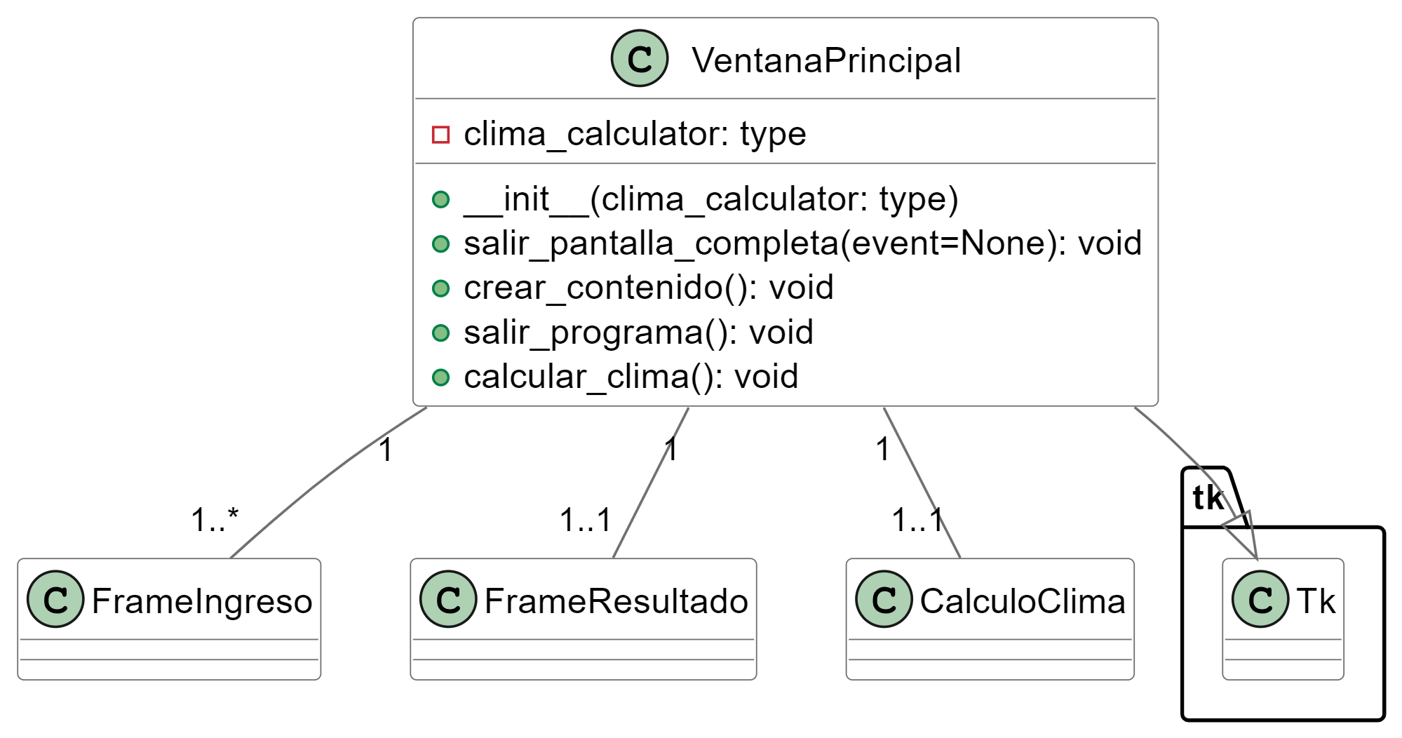

Slide 13
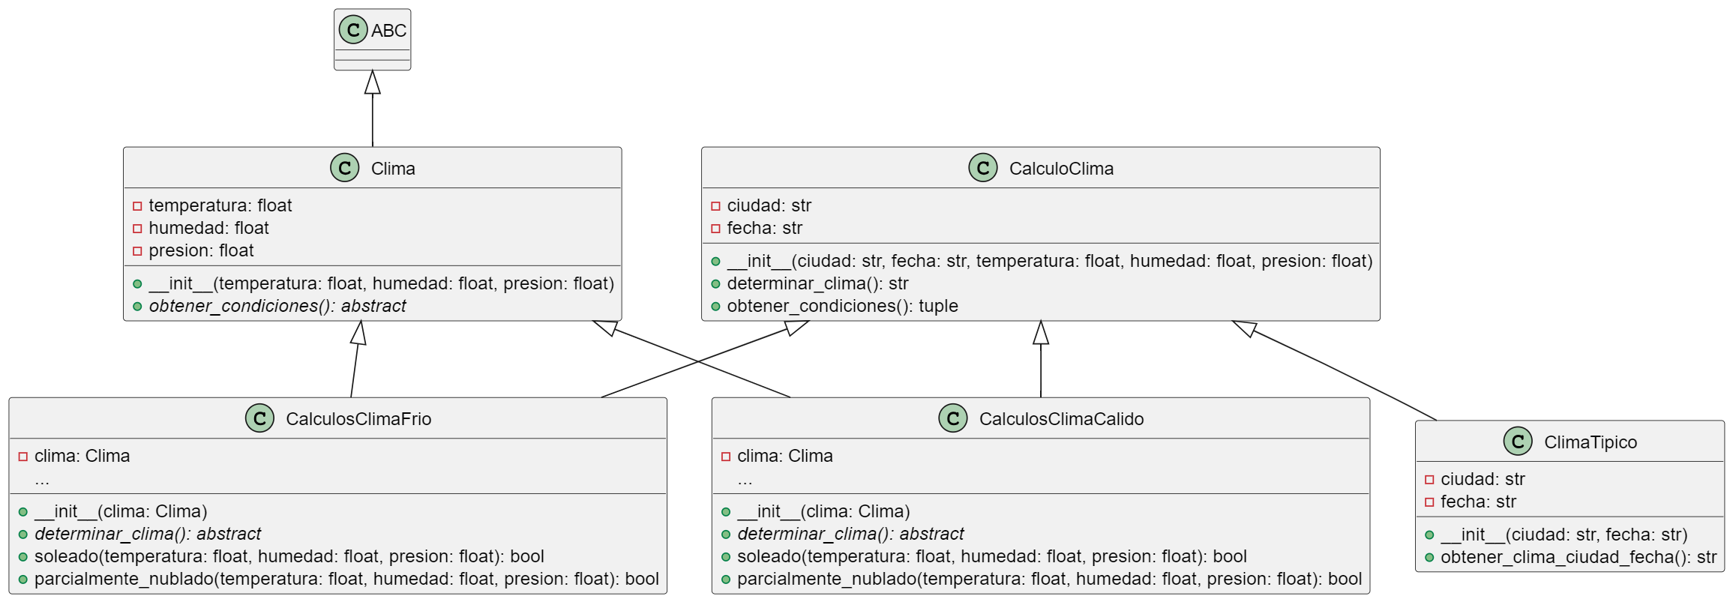

Slide 14
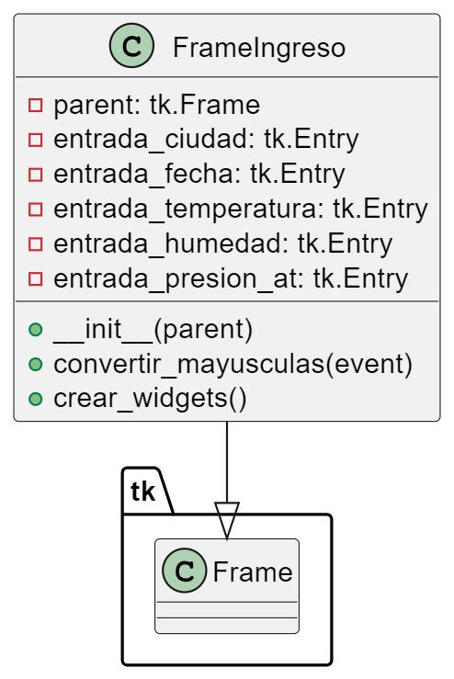

Slide 15
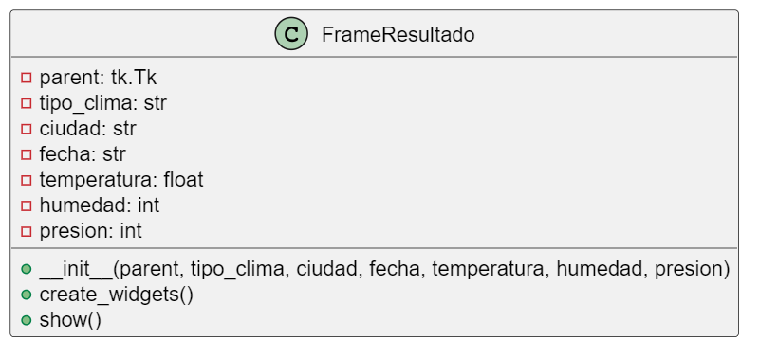

Slide 16
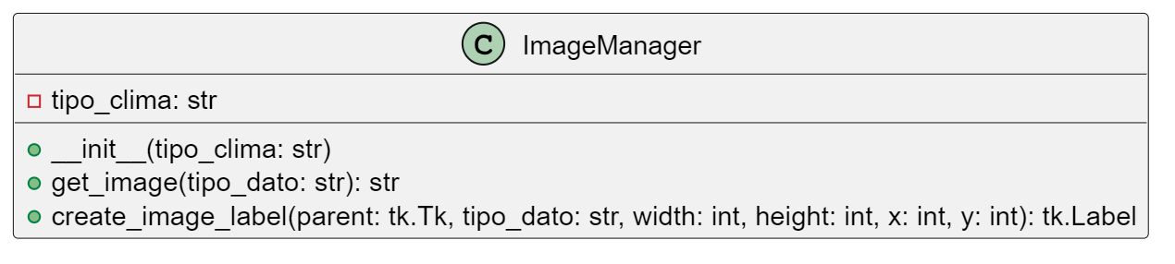

Slide 17
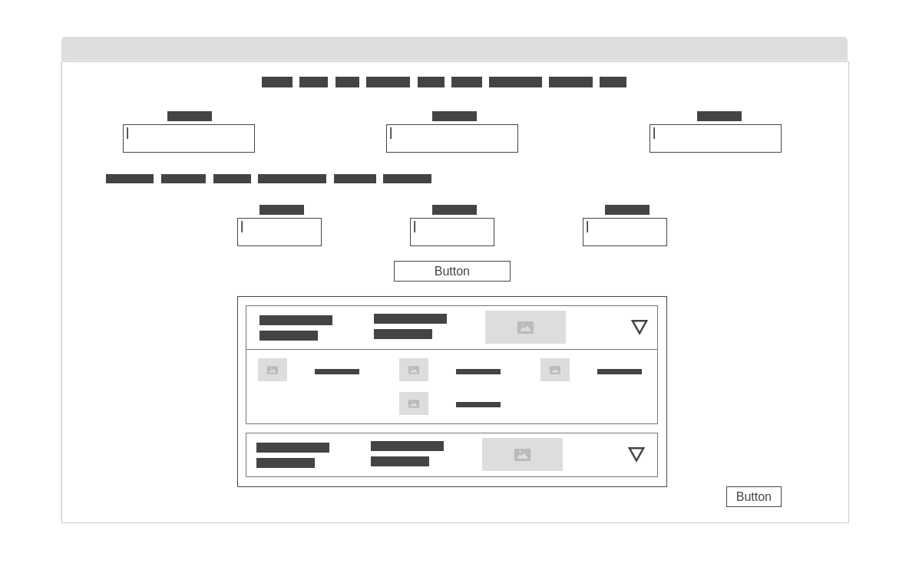
Interfaz prevista

Slide 18
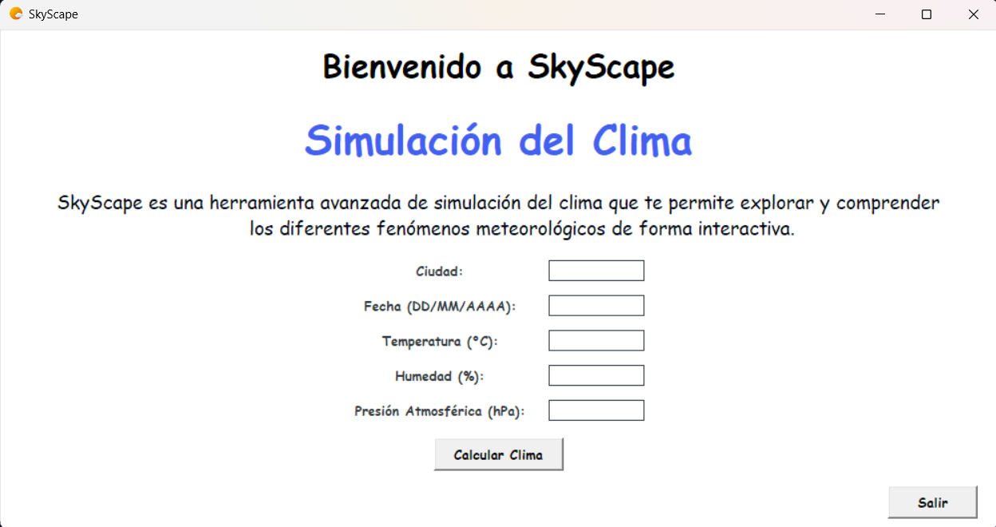
Interfaz final

Slide 19
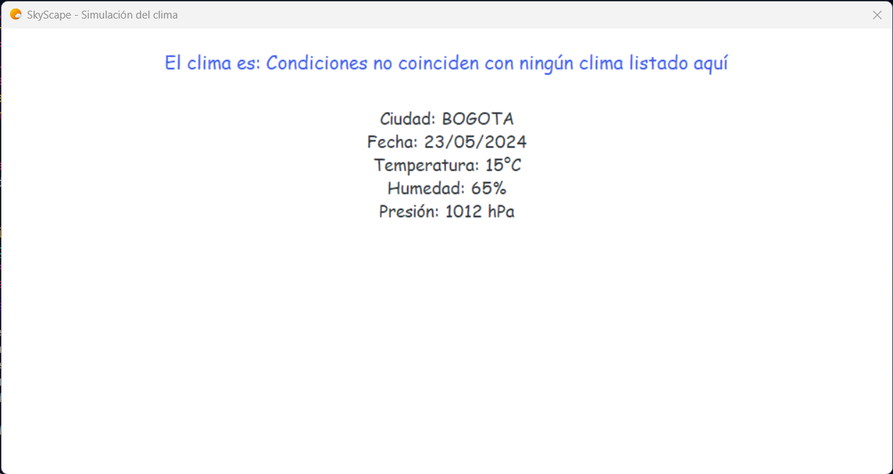
Escalabilidad y Adaptabilidad:
Interactividad y Usabilidad:
Integración de Funcionalidades:
El diseño modular permite futuras expansiones y adaptaciones, asegurando que el proyecto pueda evolucionar y mantenerse relevante ante nuevas necesidades y tecnologías, además del uso de los pilares de POO y los principios SOLID.
3
2
La interfaz gráfica de usuario con Tkinter y Pillow presenta datos y condiciones climáticas de manera atractiva y accesible, mejorando la experiencia del usuario.
1
El proyecto combina datos climáticos en tiempo real y visualización interactiva, creando una herramienta integral para monitoreo climático.

Slide 20

Conclusiones
Integración de Funcionalidades:
Interactividad y Usabilidad:
Escalabilidad y Adaptabilidad:
El diseño modular permite futuras expansiones y adaptaciones, asegurando que el proyecto pueda evolucionar y mantenerse relevante ante nuevas necesidades y tecnologías, además del uso de los pilares de POO y los principios SOLID.
1
El proyecto combina datos climáticos en tiempo real y visualización interactiva, creando una herramienta integral para monitoreo climático.
2
La interfaz gráfica de usuario con Tkinter y Pillow presenta datos y condiciones climáticas de manera atractiva y accesible, mejorando la experiencia del usuario.
3

Slide 21
Muchas Gracias

